Slide 1
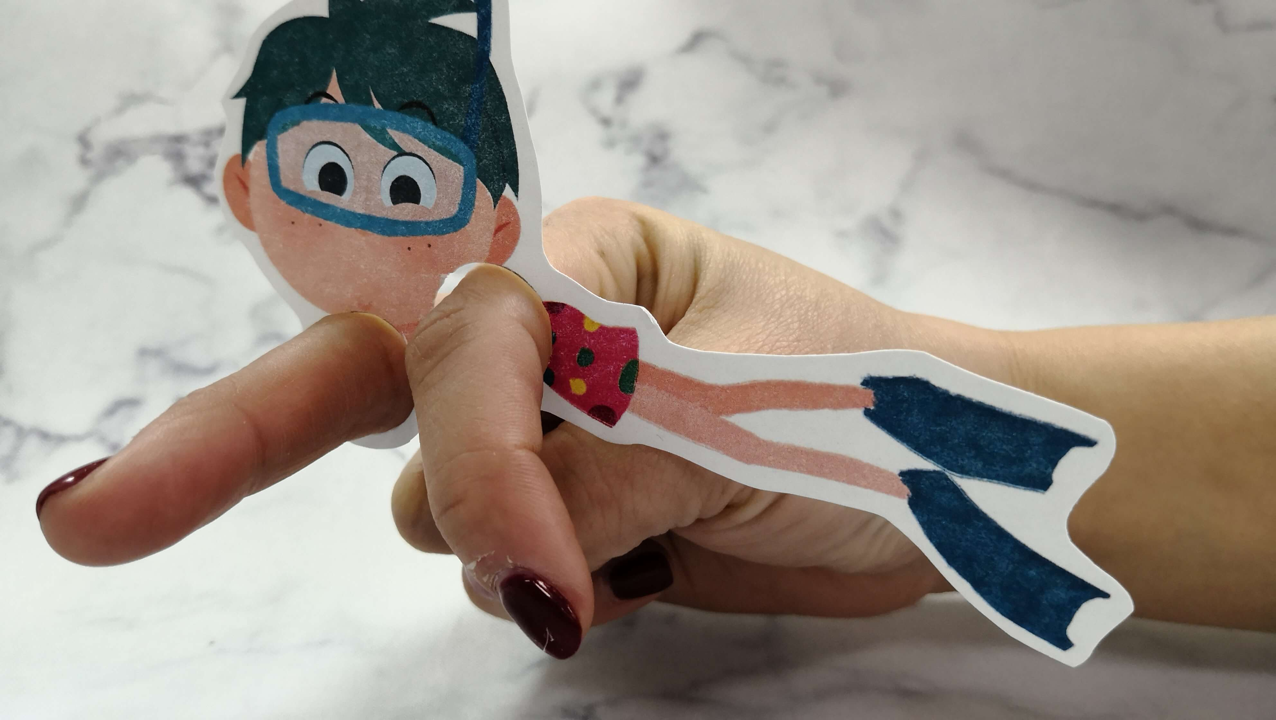
我什么都会

Slide 2
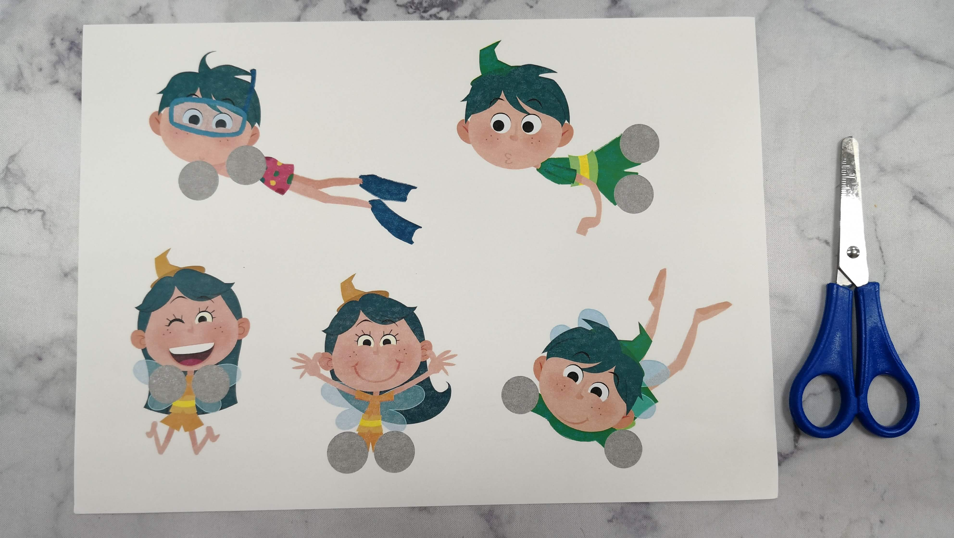
1.准备好图纸.剪刀即可◦

Slide 3
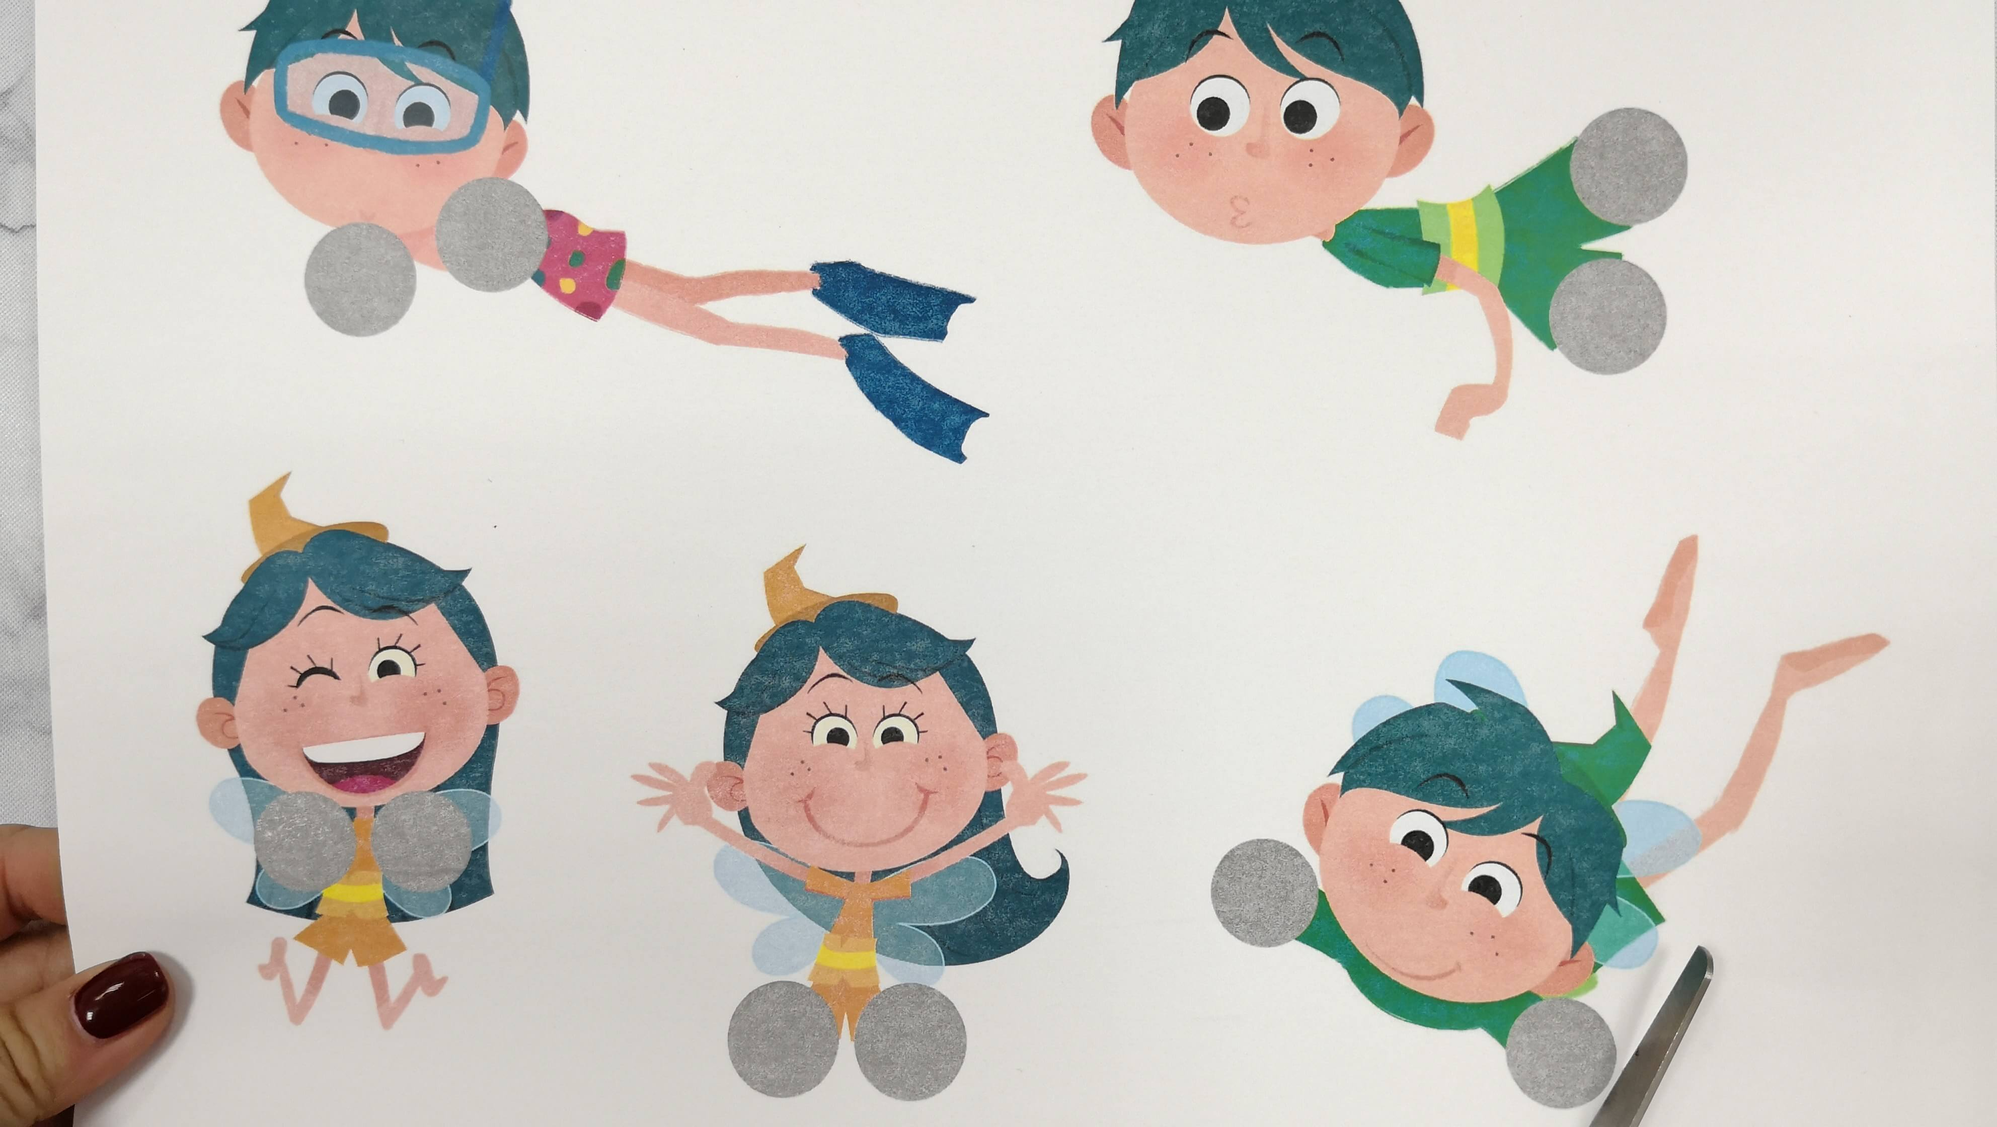
2.拿起剪刀将图纸上人物配件剪下来◦

Slide 4
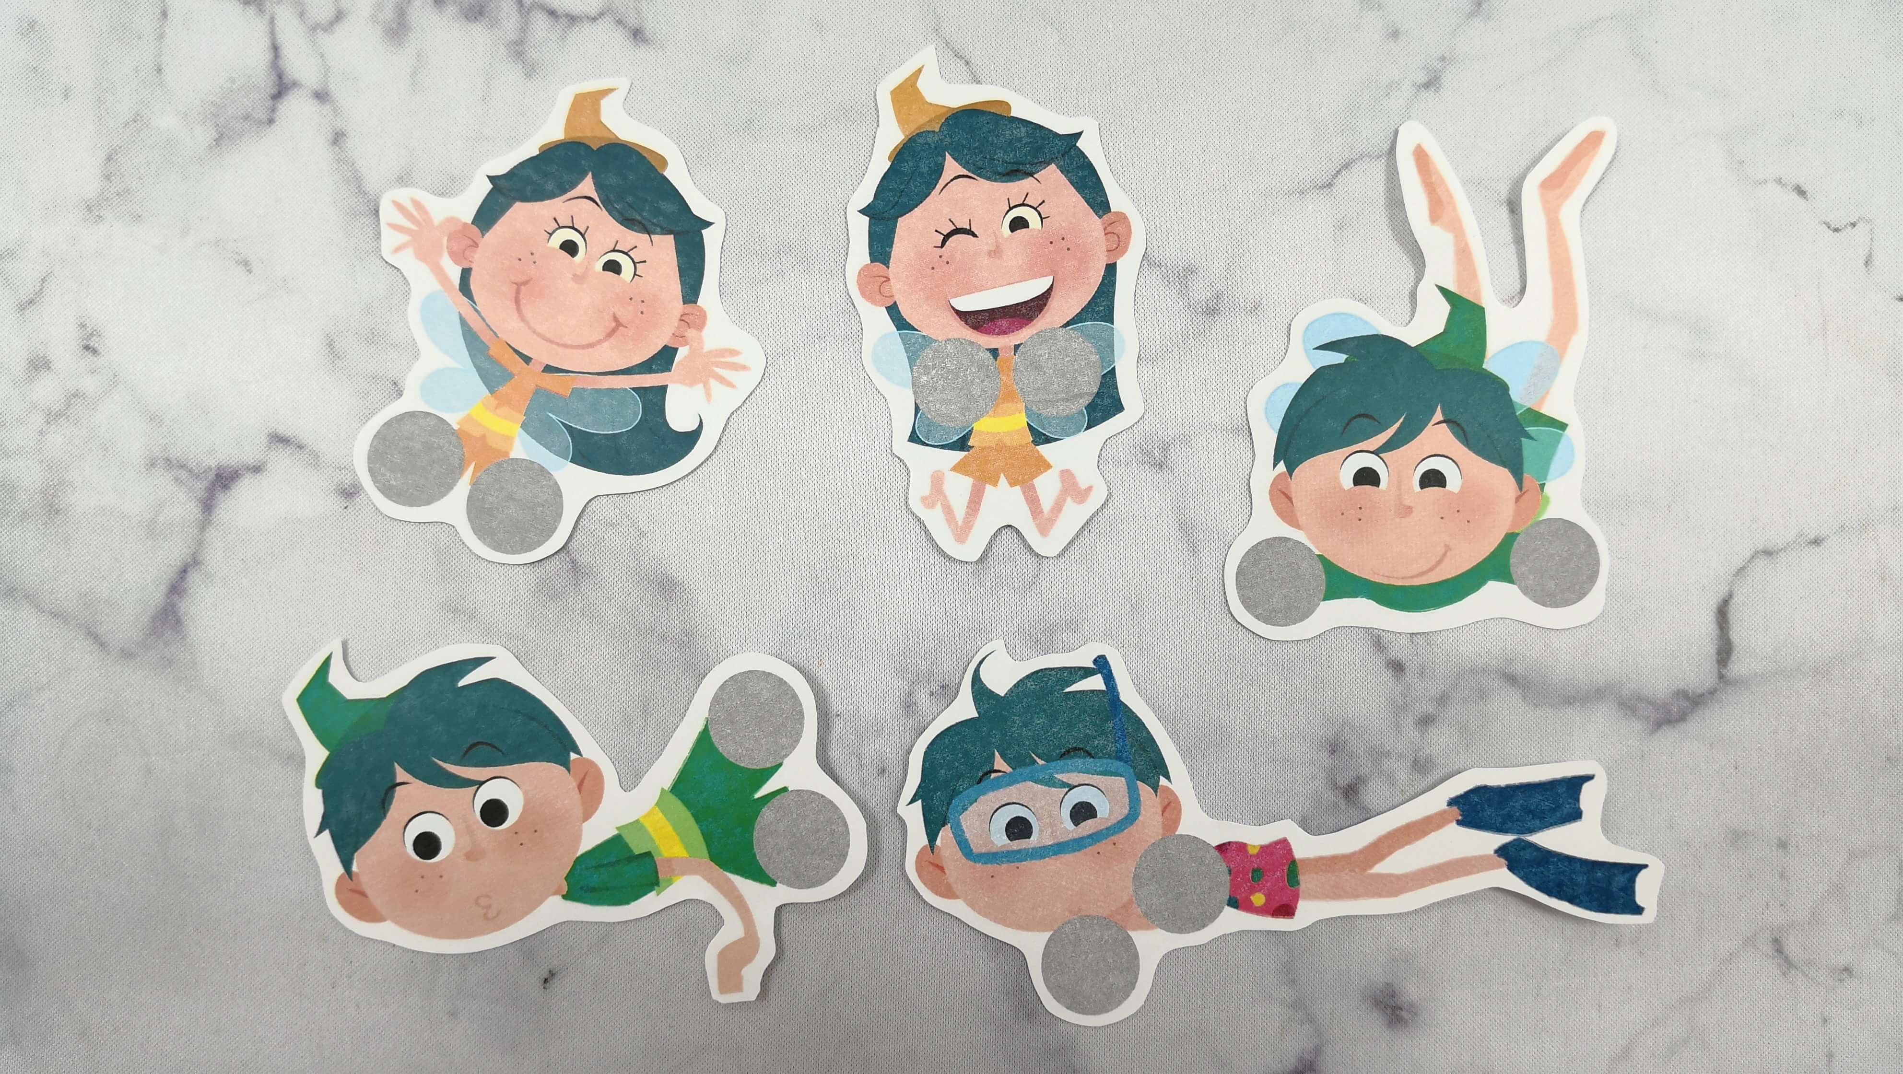
3.剪好的图纸中的裁切洞口也取下来◦

Slide 5
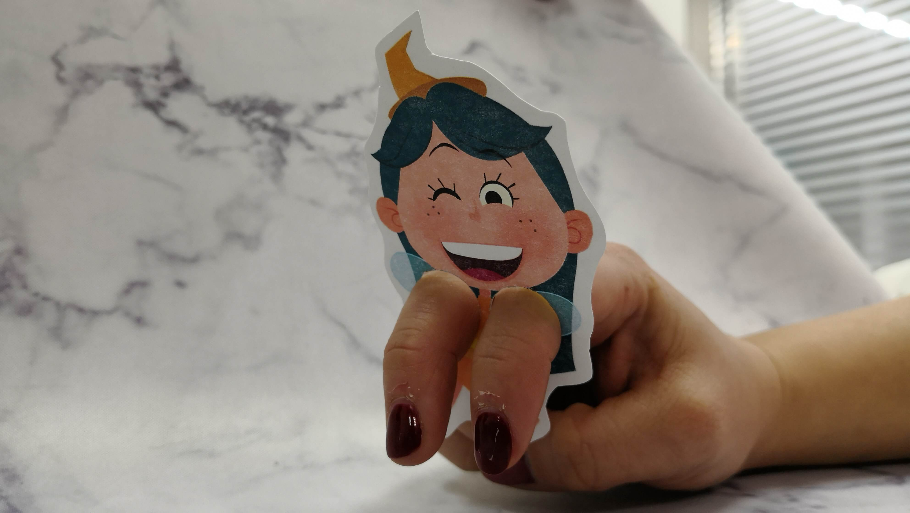
4.完成了宝贝们可以伸出小手指玩囉!

